Slide 1

web разработка
JavaScript
DOM
МИЛЕНА ТОМОВА - НПО ВРАЦА СОФТУЕР ОБЩЕСТВО - КУРС WEB РАЗРАБОТКА- 11.2018 - ВЕРСИЯ 6

Slide 2
Съдържание
Вградени обекти в браузъра
DOM -
  DOM API
  Селектиране на DOM елементи
  Node, nodes, nodeLists(Live&Static)

Slide 3
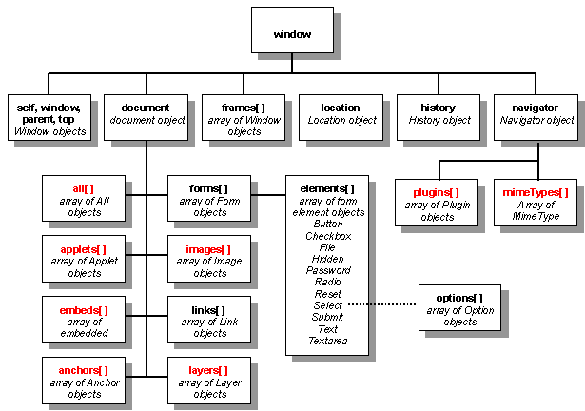
Вградени
обекти в браузъра

Slide 4
Вградени обекти в браузъра
Браузърът ни предоставя ‘данни’ чрез -
window
Елементът, на върха на DOM дървото
Представлява порзореца на браузъра
document
Съдържа информация за текущия документ, зареден в браузъра
screen
Съдържа информация за потребителските настройки за визуализация
navigator
Съдържа информация за браузъра

Slide 5
Вградени обекти в браузъра
Обектите в JavaScript притежават предварително дефинирани методи и свойства, които използваме.
Методи -
alert()
log()
write()
Свойства
length
href
location

Slide 6
Вградени обекти в браузъра
document
/обект/
Съдържа масиви с данни за текущата заредена в браузъра страница.
document.links[0].href = "https://www.yahoo.com";
document.write("This is some <b>bold text</b>");

Slide 7
Вградени обекти в браузъра - demo
document.location
Текущия URL, зареден в браузъра или за пренасочване на браузъра
document.location = "http://www.yahoo.com";

Slide 8
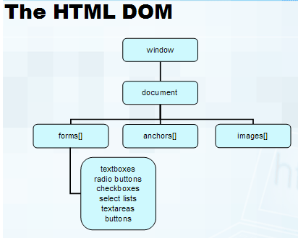
DOM
Document
Object
Model

Slide 9

DOM
DOM - document object model, MDN
DOM - структура на HTML
  Представяне на HTML документа като DOM - дърво
    Състоящо се от елементи, които имат деца-елементи,
    Които на свой ред могат да имат деца елементи и т.н.
DOM - съдържа API за обхождане/променяне на DOM - дървото
  Позволява ни да променяме HTML документа динамично -
    да махаме или добавяме нови елементи
    Да променяме начина, по който изглеждат елементите
    Добавяме или премахваме атрибути на HTML елементи
Как взаимодействаме с DOM - дървото ? Как го променяме?
Чрез JavaScript

Slide 10
DOM API - demo
Всеки HTML елемент, чрез DOM API може да бъде достъпен като JS обект.
document.documentElement is the <html> element
document.body is the <body> element of the page

Slide 11
DOM API - info
document е специален обект -
Той представлява началото - входната точка, от която
започва работа DOM API.
document е
корена/root на
DOM - дървото.

Slide 12
DOM API
Ако всеки HTML eлемент е JS обект, то
Атрибутите на HTML елементите са свойствата/properties на JS обекта.
Атрибути<->Свойства
id, className, style, value, и т.н.

Slide 13
DOM API - demo
innerHTML
Съдържа стринг - съдържанието на елемента, без самия елемент
outerHTML
Стринг - съдържанието на елемента и елемента
innerText / textContent
Стринг - текста на елемента, беза таговете
innerText vs. textContent

Slide 14
DOM API - info
Всеки HTML елемент има съответен интерфейс - набор от методи и свойства в DOM API. Част от тези свойства наследяват от основни HTMLElement обект, други са специфични за елементите.
HTMLAnchorElement има href свойство
HTMLImageElement има src свойство
HTMLInputElement има value свойство

Slide 15
Селектиране
на
HTML
елемент/и

Slide 16
Selecting HTML elements
уеб-разработчици
HTML елементите могат да бъдат достъпени и запазени в променливи с помощта на DOM API
Избиране на един елемент или защо в страницата трябва да имаме само едно id с дадена стойност.
var email_2 = document.getElementById('email_address2');
var span = document.querySelector('#email_form span');///първия срещнат такъв елемент

Slide 17
Selecting HTML elements
уеб-разработчици
Селектиране на група елементи
var inputs = document.getElementsByTagName('input');
var email = document.getElementsByName('email_address2');
var classGroup = document.getElementsByClassName('className');
var form_inputs = document.querySelectorAll('#email_form input');//всички срещнати!!!!, които могат да бъдат селектирани с посочения селектор

Slide 18
Selecting HTML elements
уеб-разработчици
Използване на дадена група от елементи
var links = document.links; // връща колекция от елементи
var forms = document.forms; // връща колекция от елементи
var form = document.forms[x];//посочваме конкретен елемент

Slide 19
Използване
на
getElementsBy
методи

Slide 20
getElementsBy Methods
DOM API съдържа методи за селектиране на елементи, базирани на някои характеристики
  getElementById(id):
    Резултатът е един елемент или null

Slide 21
getElementsBy Methods
getElementsByClassName(className):
  Връща група/масив от елементи
var posts = document.getElementsByClassName('post-item');
getElementsByTagName(tagName);
    Връща група/масив от елементи
var sidebars = document.getElementsByTagName('sidebar');

Slide 22
getElementsBy Methods
getElementsByName(name);
  Returns a collection of elements
var gendersGroup = document.getElementsByName('genders');

Slide 23
Използване
на
querySelector
методи

Slide 24
querySelector methods
DOM API притежава методи, използващи CSS селектори за откриване и селектиране на HTML елементи.
  querySelector(selector)
    Връща първия елемент, който селекторът открие.
  querySelectorAll(selector)
    Връща колекция/масив от елементи, които отговарят на селектора.

Slide 25
querySelector methods
И двата метода приемат параметър стринг -
  CSS селектора на елемента
var header = document.querySelector('#header');
var navItems = document.querySelectorAll('#main-nav li');

Slide 26
Селектиране
на
вложени
елементи

Slide 27
Селектиране на вложени елементи
Избиране на всички DIV-елементи, намиращи се в елемент с id = "wrapper„
var wrapper = document.getElementById('wrapper');
var divsInWrapper = wrapper.getElementsByTagName('div');

Slide 28
Node
Nodes
NodeList

Slide 29
NodeList
NodeList - колекцията от елементи, резултат от селектиране с метод с DOM селектор:
  getElementsByTagName(tagName)
  getElementsByName(name)
  getElementsByClassName(className)
  querySelectorAll(selector)

Slide 30
NodeList
NodeList прилича на масив, но не е:)
  Обект - със свойства, подобни на масива
    length и индекси
  Ако го обхождаме с for-in може да получим неочаквани резултати:)

Slide 31
Static NodeList
&
Live NodeList
info

Slide 32
Static NodeList and Live NodeList
Съществуват два вида NodeList-и
  Методите getElementsBy - връщат LiveNodeList
  Методите querySelectorAll - връщат StaticNodeList
LiveNodeList следят какво се случва със селектираните елементи
  Дори, когато са направени промени в DOM, след като е създаден NodeList-a, промените се отразяват в него.

Slide 33
Static NodeList and Live NodeList
StaticNodeList пози елементите такива, каквито са били в момента на изпълнение на метода.
LiveNodeList е по-бавен от обикновен масив.
  Препоръчително е да се кешира, за да бъде по-бърз
  По-добре да се конвертира към масив, когато ще бъде обхождан много пъти.

